Slide 1



Nombre: Angela Pulido Martínez

Slide 2
IDENTIFICACIÓN DEL PROBLEMA.
La idea general del negocio es implementar una aplicación móvil que gestiona la administración de un mini supermercado de la ciudad de Bogotá D.C. Esta plataforma va a funcionar solo y exclusivamente para dispositivos móviles. La aplicación únicamente se encargará de realizar la parte administrativa en la ciudad de Bogotá D.C, en los barrios y zonas definidos por la alcaldía mayor de Bogotá como regiones propias de la ciudad
El modelo de negocio va a contar con los siguientes usuarios dentro de los flujos funcionales. Primero, las personas que les corresponde el área administrativa., los usuarios que se encargan de gestionar las quejas, reclamos, equivocaciones y posibles fallos del sistema son los administrativos de la aplicación y el gerente (el dueño del establecimiento), la aplicación trabaja bajo una arquitectura de micro servicios.

Slide 3
Actualmente hay muchos mini supermercados que desafortunadamente los cierran por falta de una buena administración y que además no tienen una buena aplicación o plataforma que sea fácil de utilizar y de buena calidad, así que me decidí por aplicación viable y que puede ser bastante adquirida ya que en Colombia hay demasiados mini supermercados que sustentan un hogar y que desafortunadamente por mala administración quedan en quiebra, el software ya existe pero para las grandes empresas ya que para gente que no tiene recursos para pagar una suma alta de dinero como lo hacen empresas de grandes recursos y lo mejor de todo es que será simple de manejar y va hacer muy fácil de adquirir mis restricciones y límites son que no va a poder ser adquiridas para la parte de tiendas que venden por cantidades de peso como venta de carnes, pollos, líchigo, etc. Lo que quiero con este proyecto es llegar a esas tiendas que por un riesgo de mal administración tengan la oportunidad de alinearse y de tener una mejoría en su negocio de supermercado que tengan una mejor contabilidad y una mejor cuenta de sus productos.

Slide 4

OBJETIVO
Desarrollar un software que ayude a pequeños emprendedores que le ayude con sus mini supermercados en el área administrativa ya que desafortunadamente al no llevar una buena guía donde se pueda llevar las ventas, compras e inventarios.

Slide 5

JUSTIFICACIÓN DEL PROBLEMA
Hay mucha gente que solo piensa en el dinero y en el solo recibir y recibir, pero cuando llega el momento del gasto cuesta además por encima todo no se lleva un control de lo que se gasta y por eso al final puede que no se vean los frutos de lo que se gastó, esto le pasa a la mayoría en especial a las personas que tienen un mini supermercado como por ejemplo los que están a la vuelta de nuestras casas así que por eso mi idea de proyecto se base en aportar una ayuda a estas personas emprendedoras y que desafortunadamente no tienen una buena base para administrar su establecimiento, desafortunadamente el programa no va a poder llegar al punto de tomar el área de la administración de carnes, pollo, pescado y de más productos de peso.

Slide 6
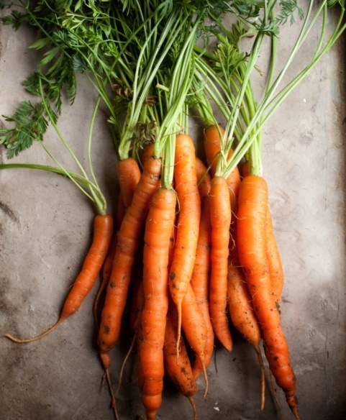







MÓDULOS DE SOFTWARE
inventario
Contabilidad
Proveedor

Slide 7
REQUISITOS FUNCIONALES
En el inventario tendrá como forma principal sumar y restar el precio del producto y visualizar la cantidad que hay cantidad de productos disponibles, cuando ingrese a inventarios ver la cantidad del producto que está buscando y ahí puede quitar el producto o volverlo a ingresar si el cliente ya no lo quiere al finalizar volverá a retornar al principio donde visualizara los tres módulos.
En la contabilidad tendrá la visualización de los activos (ganancias), pasivos (pérdidas o gastos) y el patrimonio que es lo que ya tiene fijo, cuando entre a la opción contabilidad el podrá ver su estado de “cuenta” y visualización de su estado administrativo económico.
En Proveedores podrá el servidor con el distribuidor mirar los productos que tiene la tienda, las marcas y demás. Ellos podrán ingresar la cantidad de productos que trae y desde ahí indexara el costo del pedido que se dirigirá hacia el modulo contabilidad para que se registre el pago.

Slide 8
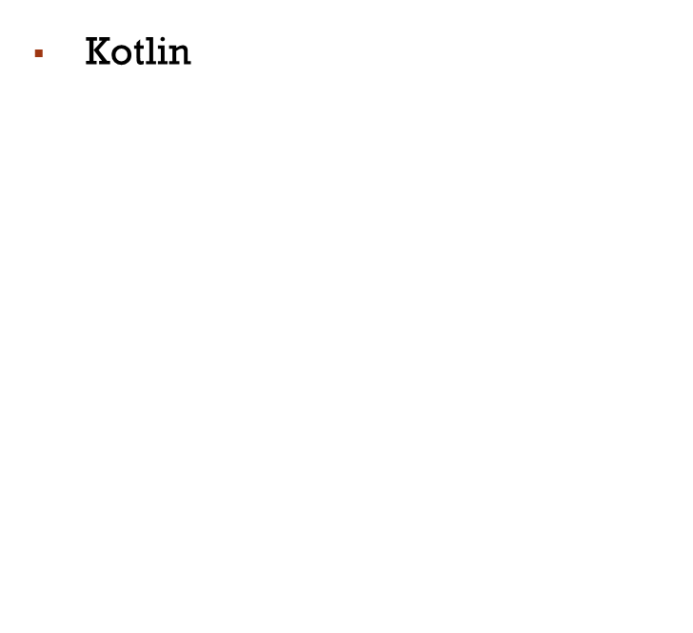


Tecnologías usadas
Firebase

Slide 9
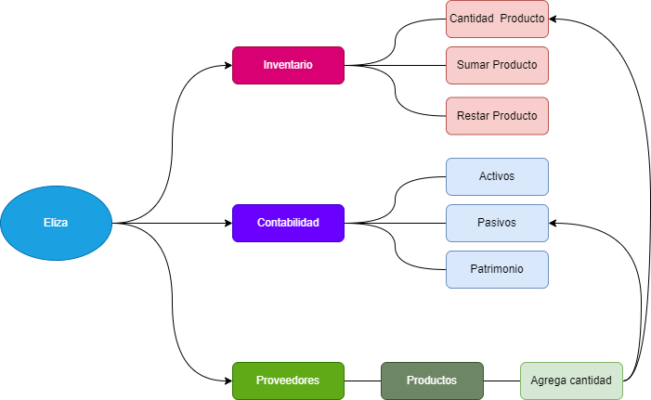
ÁRBOL DE DESCRIPCIÓN Y RELACIÓN.

Slide 10
GRACIAS

